Slide 1

Đạo đức 4
Chủ đề: Thiết lập và duy trì bạn bè
Bài 10: Em nuôi dưỡng quan hệ bạn bè

Slide 2


Ấn để đến trang sách

Slide 3

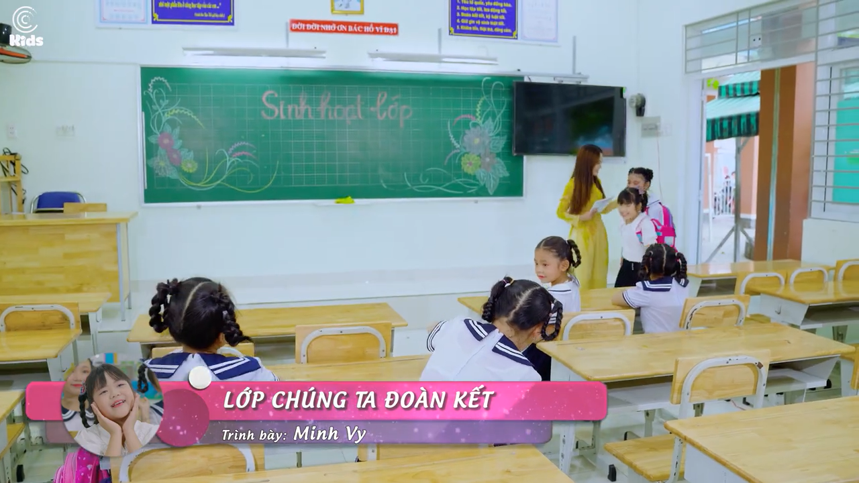
Các em lắng nghe video bài hát Lớp chúng ta đoàn kết (Nhạc sĩ Mộng Lân) ở trên

Slide 4


Sau khi nghe xong, các em trả lời các câu hỏi sau:
Tập thể lớp trong bài hát trên là một lớp học như thế nào?
Các thành viên trong lớp đã làm gì để tạo nên một lớp học như thế?

Slide 5
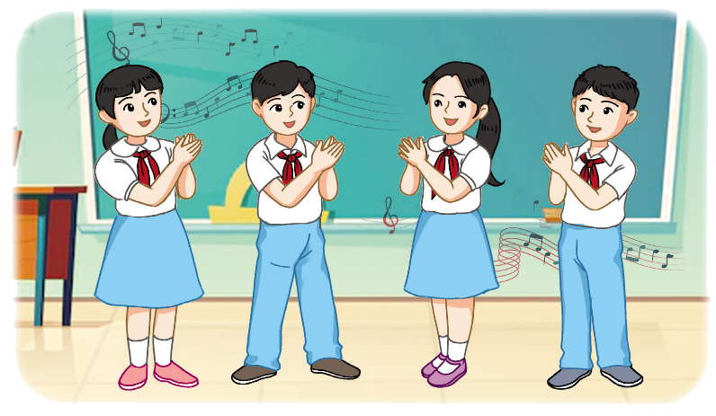
GỢI Ý TRẢ LỜI
Tập thể lớp trong bài hát là một lớp học: vui vẻ, đoàn kết, giúp nhau phấn đấu để có kết quả học tập tốt.
Những việc mà thành viên trong lớp đã làm để xây dựng tập thể lớp như thế: Các bạn trong lớp luôn xem nhau như anh em một nhà, đều gắn bó và quý mến nhau, giúp nhau trong học tập để luôn tiến bộ và xứng đáng là trò ngoan.

Slide 6

Ấn để đến trang sách

Slide 7

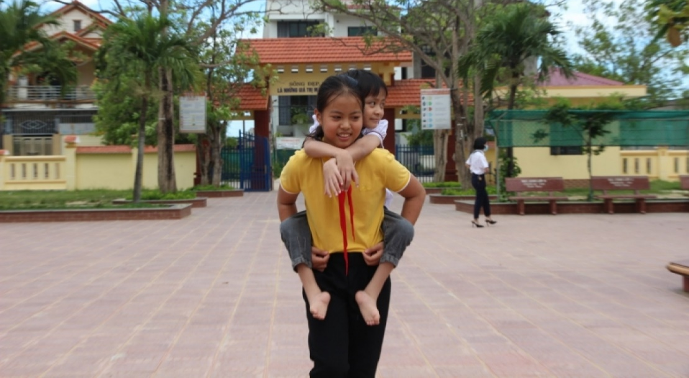
HOẠT ĐỘNG 1: ĐỌC CÂU CHUYỆN VÀ TRẢ LỜI CÂU HỎI
Làm việc theo nhóm (4 HS): Các nhóm đọc câu chuyện Bốn năm cõng bạn đến trường, thảo luận và trả lời câu hỏi:
a. Em có nhận xét gì về tình bạn của hai nhân vật trong câu chuyện trên.
b. Theo em tình bạn đẹp sẽ mang lại ý nghĩa gì đối với mỗi người?

Slide 8

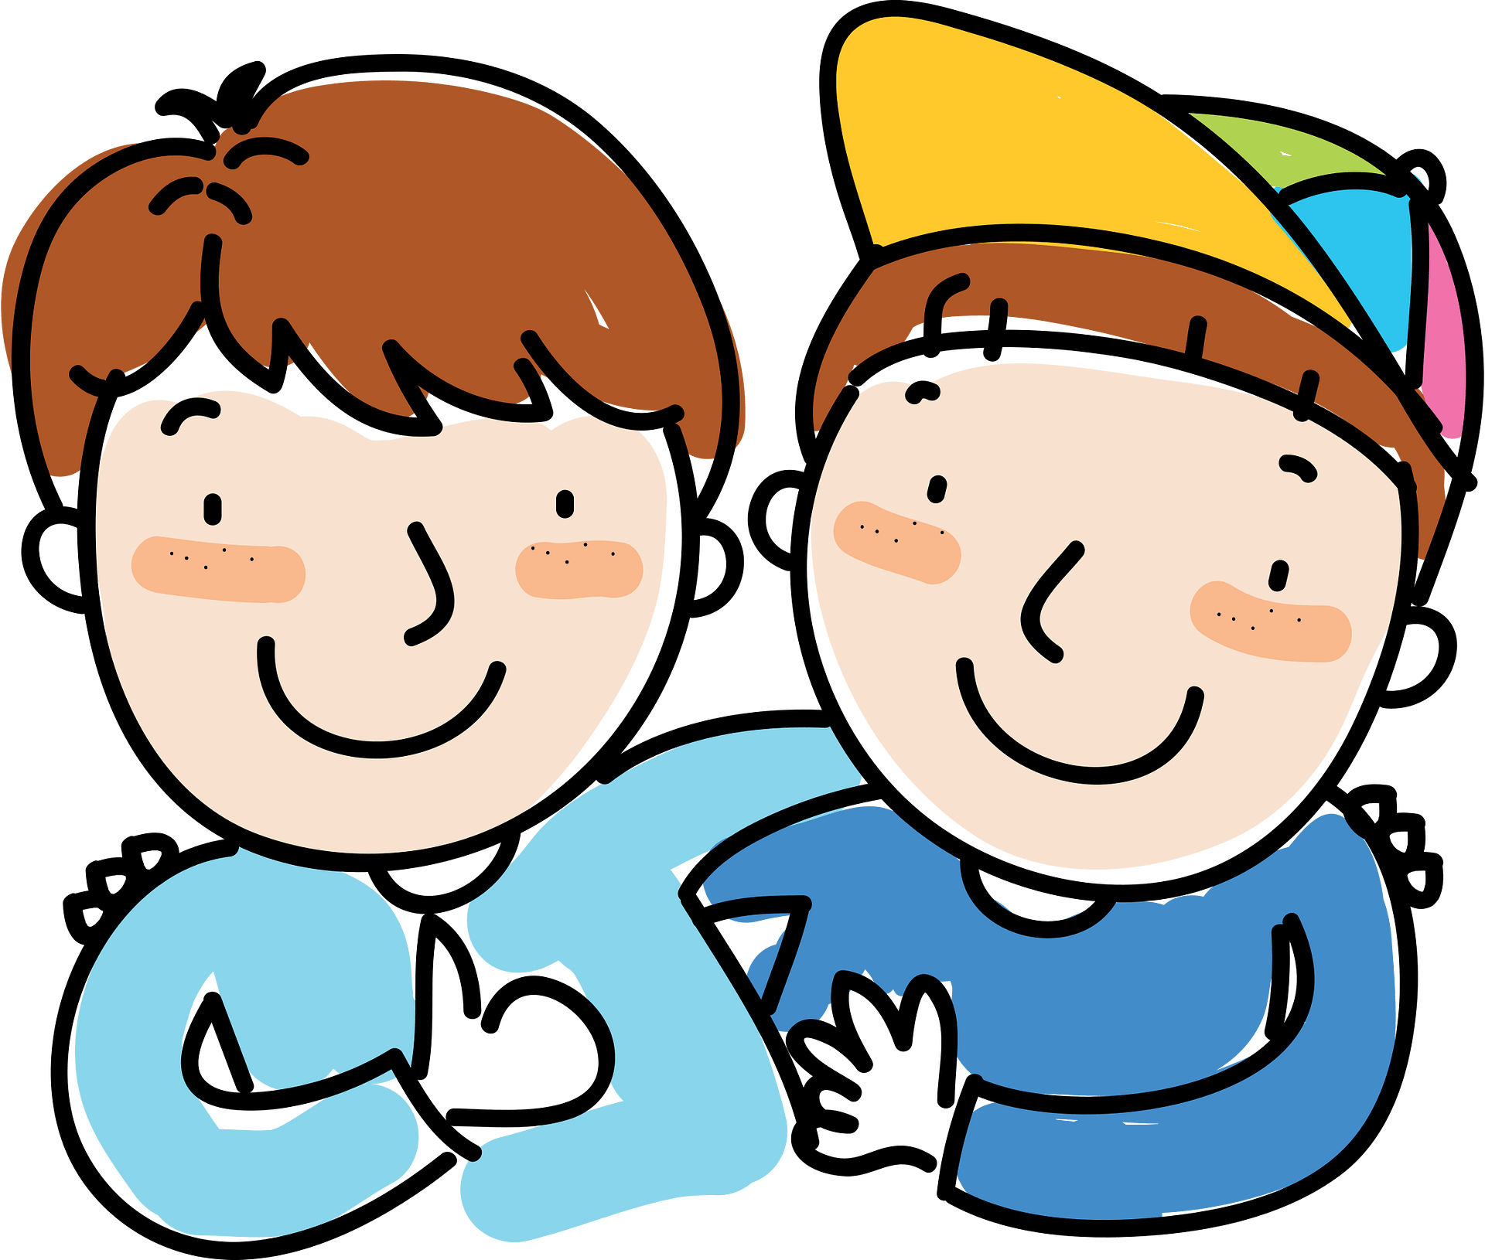
GỢI Ý CÂU TRẢ LỜI:
Tình bạn của hai nhân vật trong bài: Đó là một tình bạn đẹp.
Ý nghĩa của tình bạn đẹp đã mang lại đối với mỗi người: Làm cho những người bạn trở nên vui vẻ và có cuộc sống tốt hơn.

Slide 9


HOẠT ĐỘNG 2: QUAN SÁT TRANH VÀ TRẢ LỜI CÂU HỎI
a. Tranh nào thể hiện việc làm nhằm duy trì mối quan hệ bạn bè?
Các em quan sát tranh và trả lời các câu hỏi đưa ra:
b. Em hãy nêu một số việc làm khác nhằm duy trì mối quan hệ bạn bè.

Slide 10
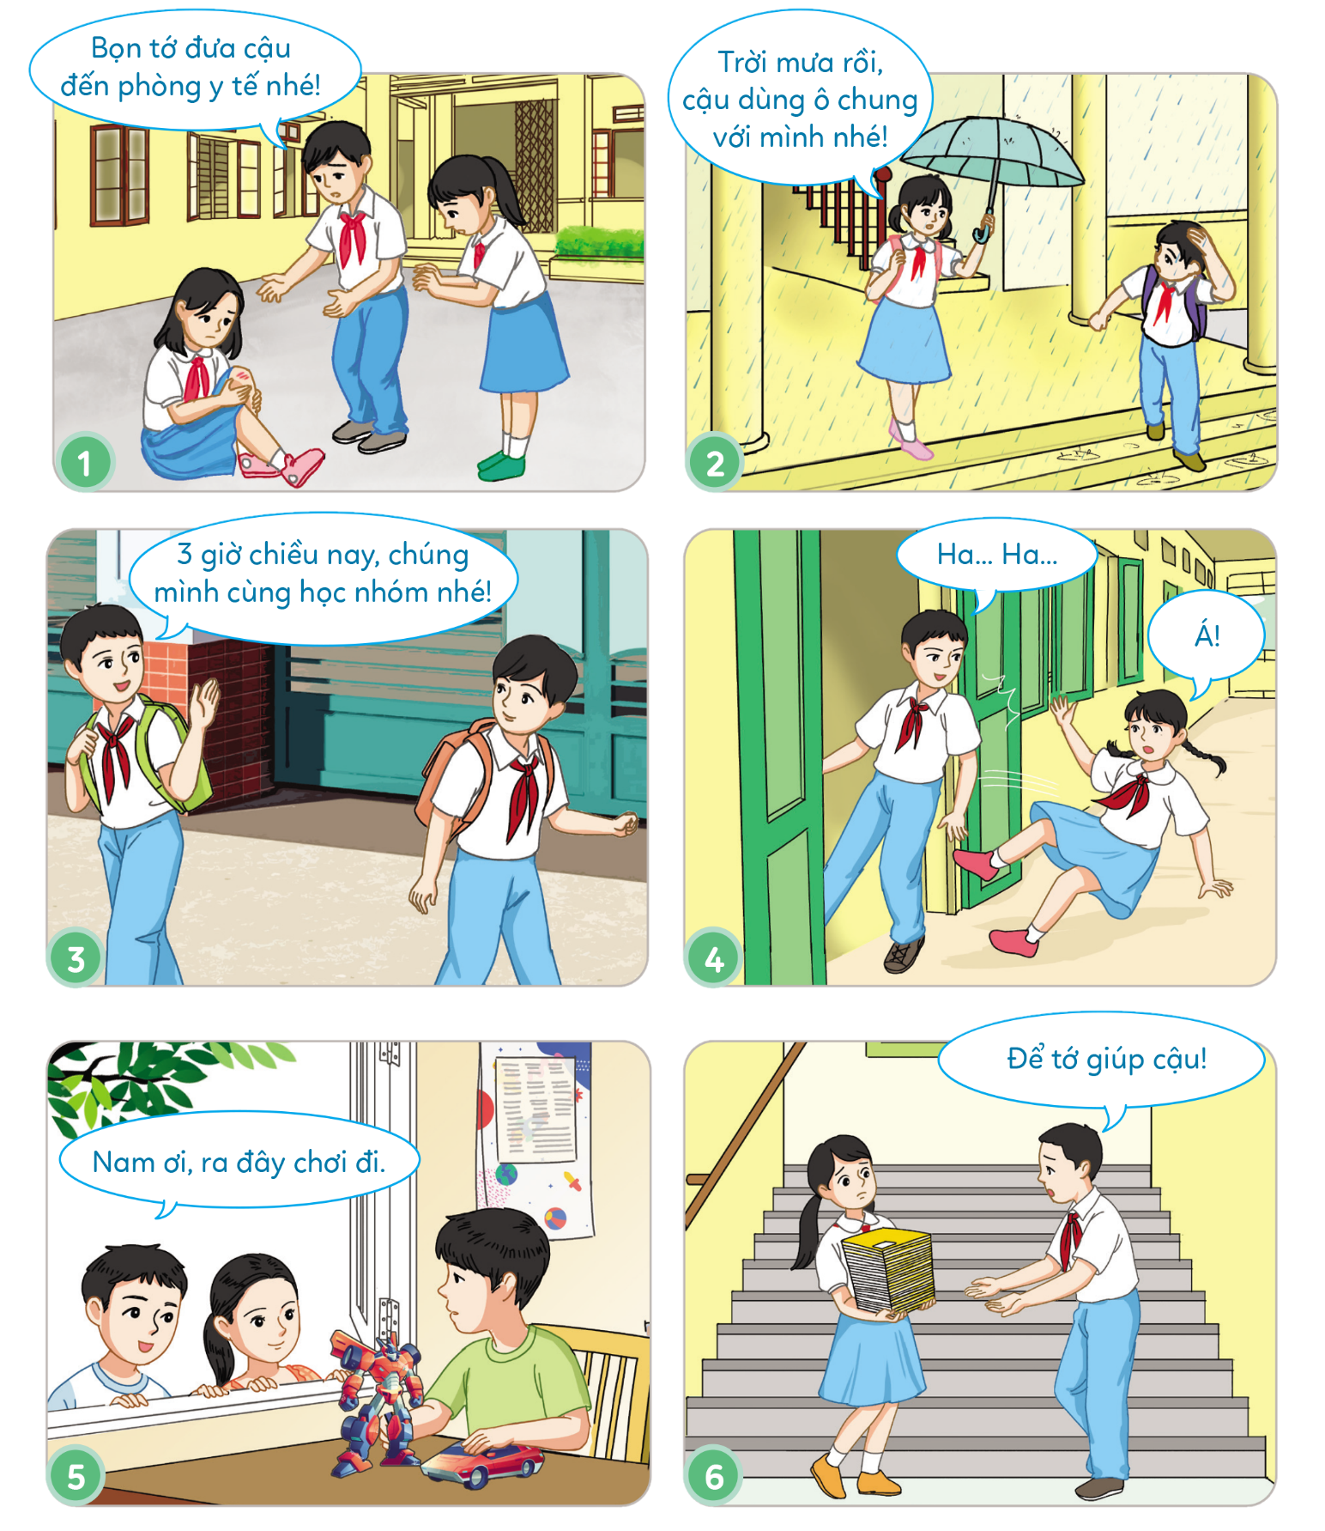

Slide 11
GỢI Ý TRẢ LỜI
Gợi ý trả lời câu a: Việc làm nhằm giúp duy trì mối quan hệ bạn bè được các bạn thể hiện trong tranh 1,2,3,5,6:
Tranh 1: Giúp bạn khi bạn bị ngã
Tranh 2: Trời mưa, cho bạn đi cùng ô để bạn không bị ướt

Slide 12

Gợi ý trả lời câu a: Việc làm nhằm giúp duy trì mối quan hệ bạn bè được các bạn thể hiện trong tranh 1,2,3,5,6:
Tranh 3: Cùng nhau học nhóm
Tranh 5: Rủ bạn đi chơi cùng
Tranh 6: Bê đồ giúp bạn

Slide 13

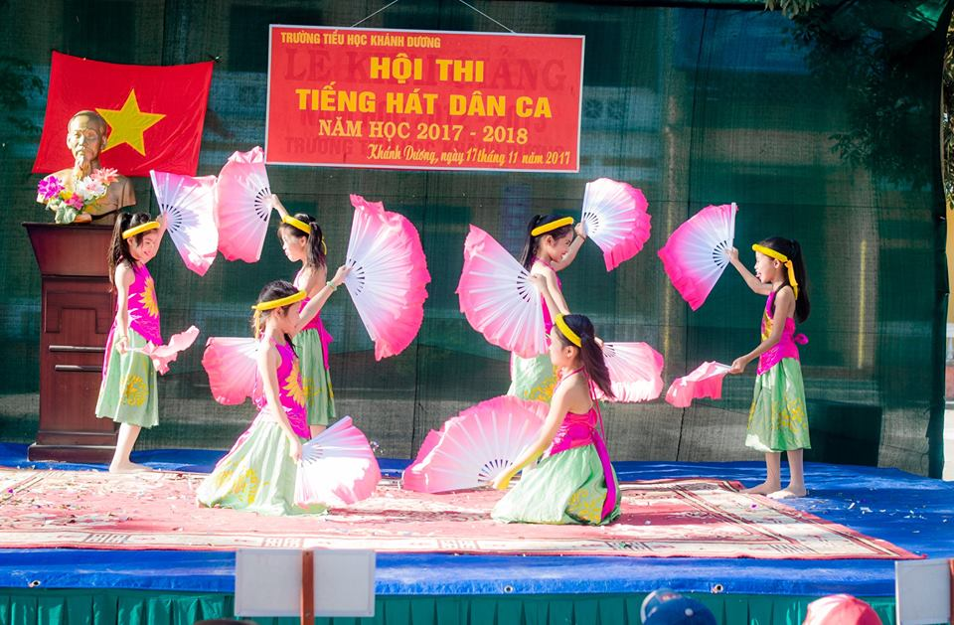
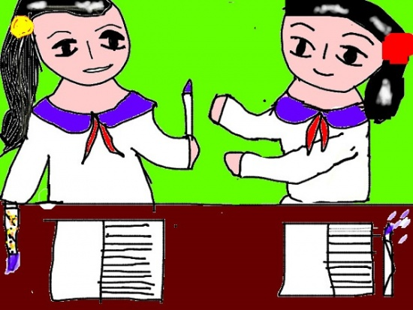
Câu b: Một số việc làm khác nhằm duy trì mối quan hệ bạn bè
Viết bài giúp bạn khi bạn bị ốm
Cùng nhau tham gia hoạt động văn nghệ của nhà trường
Cho bạn mượn bút khi bạn để quên bút ở nhà

Slide 14

Ấn để đến trang sách

Slide 15


HOẠT ĐỘNG 1: BÀY TỎ Ý KIẾN
Làm việc theo nhóm (4 HS/nhóm): Các nhóm đọc và trả lời câu hỏi: Em đồng tình hay không đồng tình với ý kiến nào dưới đây? Vì sao?
a. Người bạn tốt là người ủng hộ mình mọi lúc, mọi nơi.
b. Tình bạn đẹp giữa chúng ta thêm vui vẻ và ngày càng hoàn thiện bản thân.
c. Chỉ cần xây dựng tình bạn ở trường học.

Slide 16
HOẠT ĐỘNG 1: BÀY TỎ Ý KIẾN
Làm việc theo nhóm (4 HS/nhóm): Các nhóm đọc và trả lời câu hỏi: Em đồng tình hay không đồng tình với ý kiến nào dưới đây? Vì sao?
d. Chỉ làm bạn với những người có cùng hoàn cảnh.
e. Bạn bè phải giúp nhau cùng tiến bộ về mọi mặt.

Slide 17

Hướng dẫn thực hiện
Cử một bạn đóng vai chuyên gia, một bạn để hỏi.
Chuyên gia sẽ đại diện nhóm chia sẻ trước lớp quan điểm đồng tình hay không đồng tình với từng ý kiến và giải thích vì sao lựa chọn như vậy.
Gợi ý: Các nhóm có thể xây dựng theo các hình thức khác nhau như: sân khấu hóa thành kịch, vẽ tranh, sơ đồ tư duy,…

Slide 18

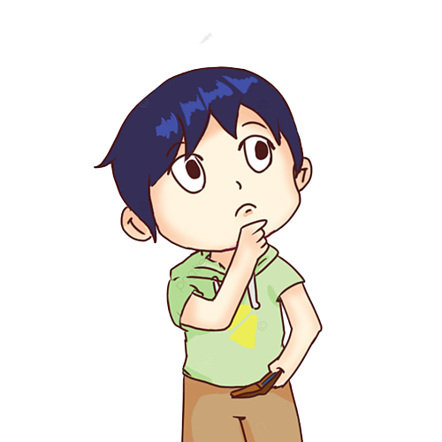
Ý kiến a: Không đồng tình
Gợi ý câu trả lời
Vì người bạn tốt sẽ chỉ ủng hộ mình với những việc làm đúng.
Còn nếu mình làm sai thì bạn phải chỉ bảo, nhắc nhở để mình tiến bộ.
Nếu bao che và ủng hộ những việc làm sai, bản thân sẽ ngày càng không tiến bộ.

Slide 19
Ý kiến b: Đồng tình
Gợi ý câu trả lời
Vì tình bạn đẹp luôn giúp nhau để cùng tiến bộ, cùng chia sẻ niềm vui cũng như mỗi khi gặp khó khăn.

Slide 20
Ý kiến c: Không đồng tình
Gợi ý câu trả lời
Vì ta cần xây dựng tình bạn ở mọi nơi, ngay cả tổ dân phố nơi mình ở.

Slide 21
Ý kiến d: Không đồng tình
Gợi ý câu trả lời
Vì tình bạn đẹp không phân biệt hoàn cảnh với nhau, miễn sao các bạn hiểu nhau, cùng chia sẻ buồn vui, luôn giúp nhau trong học tập và cuộc sống thì đó là tình bạn đẹp.

Slide 22
Ý kiến e: Đồng tình
Gợi ý câu trả lời
Vì đã là bạn thì phải giúp nhau, hỗ trợ nhau trong học tập cũng nhưu trong cuộc sống hàng ngày. Nếu có khuyết điểm thì phải giúp nhau cùng khắc phục.

Slide 23


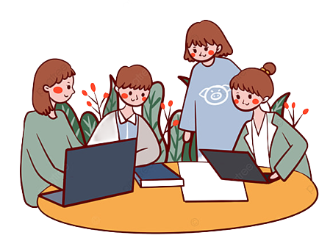
HOẠT ĐỘNG 2: XỬ LÍ TÌNH HUỐNG
HOẠT ĐỘNG THEO NHÓM
Làm việc theo nhóm (4 HS): Các nhóm đọc các tình huống (SHS – tr.49), sắm vai và thể hiện tình huống để trả lời câu hỏi.

Slide 24
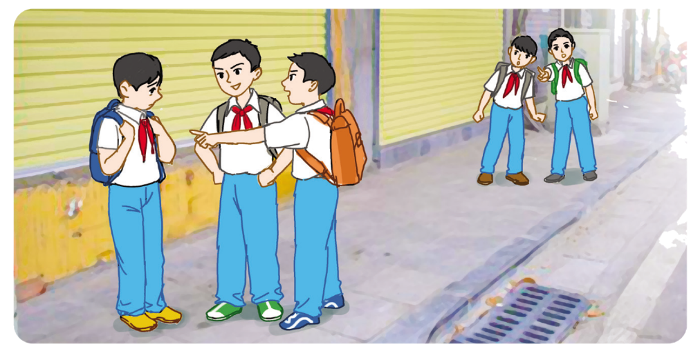
TÌNH HUỐNG ĐƯA RA
Trên đường đi học, Vinh và Thông thấy bạn Tuấn học cùng lớp đang bị hai bạn khác bắt nạt. Vinh muốn giúp Tuấn nhưng chưa biết làm cách nào. Thông liền ngăn Vinh vì sợ rắc rối.
Em đồng ý với suy nghĩ và việc làm của Vinh hay Thông? Vì sao?
Nếu gặp trường hợp trên, em sẽ làm gì?
Tình huống 1

Slide 25
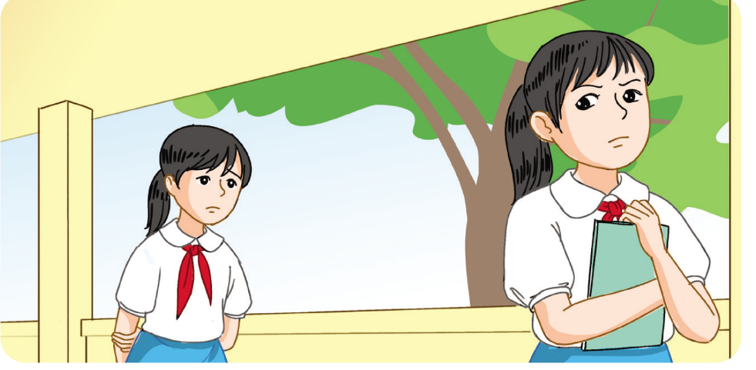
TÌNH HUỐNG ĐƯA RA
Hằng và Nhung là đôi bạn thân. Tuần trước, trong giờ kiểm tra Toán, Nhung không cho Hằng chép bài và yêu cầu bạn phải suy nghĩ tự làm. Từ đó, Hằng giận và không chơi với Nhung nữa, vì cho rằng Nhung là người bạn không tốt.
Em có đồng ý với suy nghĩ của Hằng hay không? Vì sao?
Nếu là Nhung, em sẽ làm gì?
Tình huống 2

Slide 26
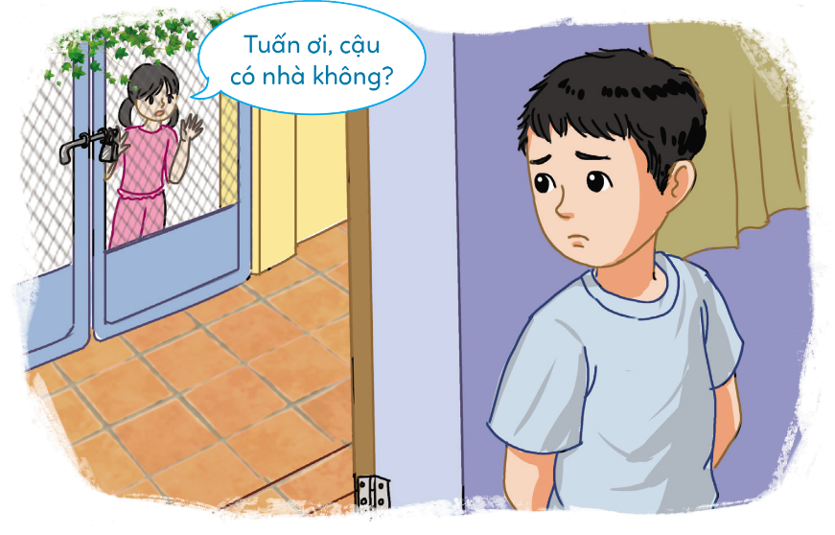
TÌNH HUỐNG ĐƯA RA
Tuấn và Giang là đôi bạn thân cùng nhóm. Từ ngày mẹ mất, gia đình Tuấn lâm vào hoàn cảnh khó khăn, Tuấn cảm thấy tự ti và luôn tránh mặt Giang.
Nếu là Giang, em sẽ làm gì?
Tình huống 3

Slide 27


Tình huống 1
GỢI Ý CÂU TRẢ LỜI
Em đồng ý với suy nghĩ của Vinh vì hành động bắt nạt bạn của các bạn kia là sai trái, cần được ngăn chặn.
Nếu gặp trường hợp trên, em sẽ ngăn hai bạn kia bắt nạt Tuấn, nếu không được em sẽ gọi người lớn đến giúp đỡ và hôm sau trình báo lại với giáo viên.

Slide 28
Tình huống 2
Em không đồng ý với suy nghĩ của Hằng vì mỗi người cần phải có ý thức tự giác học tập. Hành động chép bài của bạn là sai trái, không tốt. Nếu Hằng cứ ỷ lại vào Nhung thì Hằng càng không hiểu bài và kết quả học tập sẽ ngày càng kém.
Nếu là Nhung, em sẽ giải thích cho bạn Hằng hiểu để bạn tự làm và giải thích cho bạn hiểu đấy là mình đang giúp bạn.
GỢI Ý CÂU TRẢ LỜI

Slide 29
Tình huống 3
GỢI Ý CÂU TRẢ LỜI
Nếu là Giang, em sẽ chủ động đến nhà chơi với Tuấn, cùng trò chuyện với bạn nhiều hơn để bạn đỡ tự ti.
Em sẽ cùng một số bạn rủ Tuấn cùng học nhóm với nhau, hỗ trợ nhau học tập.

Slide 30
HOẠT ĐỘNG 3: ỨNG XỬ CỦA EM
Các em làm việc theo nhóm (4 HS), đọc tình huống (SHS- tr.51) và nêu yêu cầu: Em hãy lựa chọn cách ứng xử phù hợp và giải thích lý do vì sao lại lựa chọn cách ứng xử đó.
Gợi ý: Các nhóm thể hiện cách ứng xử thành những tình huống hoặc vẽ tranh minh họa cho nội dung trình bày của nhóm mình.

Slide 31
TÌNH HUỐNG
A. Bạn em gặp khó khăn.
B. Bạn em mắc khuyết điểm.
C. Bạn em gặp chuyện vui mừng.
D. Bạn em có chuyện buồn phiền.
E. Bạn em hiểu lầm và giận em.
G. Bạn em bị bắt nạt.
CÁCH ỨNG XỬ
1. Giải thích, trình bày.
2. Chia vui, chúc mừng.
3. Bênh vực, bảo vệ.
4. Khuyên bảo, góp ý.
5. Động viên, giúp đỡ.
6. An ủi, khích lệ.

Slide 32

A. Bạn em gặp khó khăn.
Phân tích câu trả lời
5. Động viên, giúp đỡ.
Giải thích: Khi bạn gặp khó khăn, mình cần phải động viên, giúp đỡ bạn để bạn có thể vượt qua và không cảm thấy buồn.

Slide 33
B. Bạn em mắc khuyết điểm.
Phân tích câu trả lời
4. Khuyên bảo, góp ý.
Giải thích: Khi mắc khuyết điểm đôi khi là bạn không nhận ra, mình cần phải chỉ ra để bạn hiểu, sau đó góp ý để bạn sửa sai, giúp bạn khắc phục lỗi sai, từ đó tiến bộ hơn.

Slide 34
C. Bạn em gặp chuyện vui mừng.
Phân tích câu trả lời
2. Chia vui, chúc mừng.
Giải thích: Khi bạn có chuyện vui, mình cần chúc mừng bạn để bạn thấy được nỗ lực của bạn đạt được là điều xứng đáng.

Slide 35
D. Bạn em có chuyện buồn phiền.
Phân tích câu trả lời
6. An ủi, khích lệ.
Giải thích: Khi bạn có chuyện buồn, bạn rất cần được an ủi, khích lệ để bạn thấy được bạn bè luôn bên cạnh động viên, bạn có động lực tiếp tục phấn đấu.

Slide 36
E. Bạn em hiểu lầm và giận em.
Phân tích câu trả lời
1. Giải thích, trình bày.
Giải thích: Bạn giận mình và hiểu lầm mình nên mình cần phải giải thích cho bạn để bạn không còn hiểu lầm mình nữa.

Slide 37
G. Bạn em bị bắt nạt.
Phân tích câu trả lời
3. Bênh vực, bảo vệ.
Giải thích: Bạn bị bắt nạt, không thể tự mình chống lại cái xấu, mình cần bênh vực bạn, đẩy lùi cái xấu.

Slide 38

Ấn để đến trang sách

Slide 39



HOẠT ĐỘNG 1: LIỆT KÊ MỘT SỐ VIỆC LÀM TỐT VÀ CHƯA TỐT CỦA EM KHI ĐỐI XỬ VỚI BẠN BÈ TRONG LỚP HỌC
Các em hãy chia sẻ trước lớp về một số việc làm tốt và chưa tốt của em khi đối xử với bạn bè trong lớp học.

Slide 40
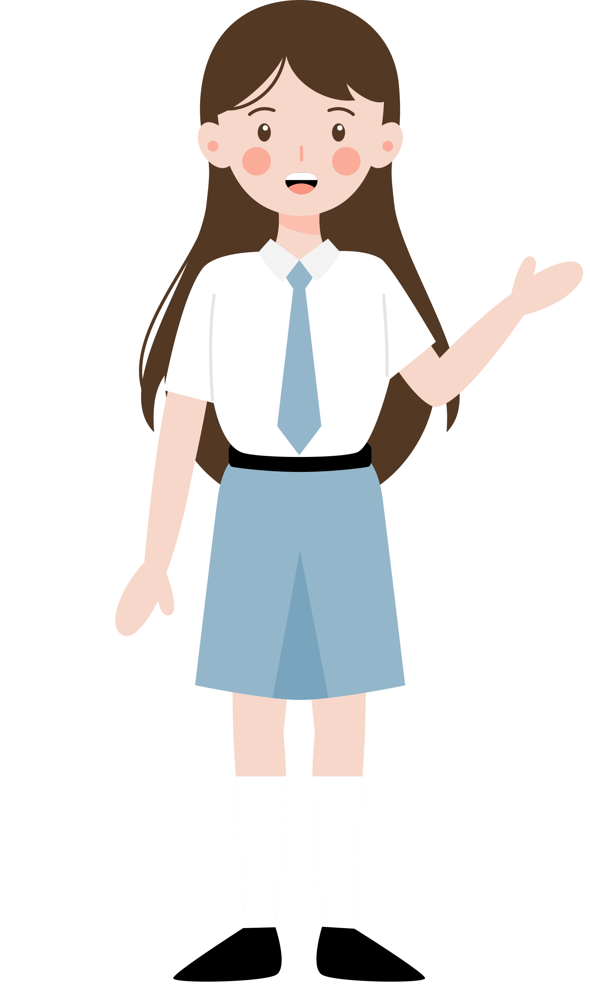
GỢI Ý TRẢ LỜI
Khi thấy bạn bị ngã, em đỡ bạn dậy.
Khi thấy bút của bạn bị hết mực, em đã cho bạn mượn bút khác của em.
Việc làm tốt:
Em và Lan là bạn thân của nhau. Nhưng hôm đó Lan cứ tránh mặt em và không nói chuyện với em. Em đã giận bạn mà không tìm hiểu lý do.
Việc làm chưa tốt:

Slide 41

HOẠT ĐỘNG 2: CHIA SẺ VỀ MỘT TÌNH BẠN ĐẸP CỦA EM VÀ CÁCH EM ĐÃ LÀM ĐỂ DUY TRÌ MỐI QUAN HỆ BẠN BÈ TỐT ĐẸP ĐÓ
Trò chơi “Khu vườn cổ tích”
Luật chơi:
GV dùng giấy A0 trang trí thành một khu vườn cổ tích.
Mỗi HS dùng giấy màu, cắt thành các hình ảnh như: quả táo, trái tim, bông hoa đủ lớn để ghi lại những kỉ niệm về tình bạn của mình.

Slide 42
HOẠT ĐỘNG 2: CHIA SẺ VỀ MỘT TÌNH BẠN ĐẸP CỦA EM VÀ CÁCH EM ĐÃ LÀM ĐỂ DUY TRÌ MỐI QUAN HỆ BẠN BÈ TỐT ĐẸP ĐÓ
Trò chơi “Khu vườn cổ tích”
Luật chơi:
GV cho HS gắn vào khu vườn chuẩn bị sẵn. GV chọn một sản phẩm bất kì, trúng tên của HS nào HS đó sẽ lên kể về một tình bạn đẹp của mình và chia sẻ về những cách để duy trì tình bạn đẹp ấy trước lớp.

Slide 43


Gợi ý một câu chuyện về tình bạn đẹp
Lan và Hoa chơi với nhau từ năm lớp 1, đến năm lớp 4 gia đình Hoa chuyển sang nơi khác để sinh sống. Hai bạn vẫn thường xuyên giữ liên lạc với nhau bằng cách gọi điện, viết thư kể cho nhau nghe về cuộc sống của mình.

Slide 44
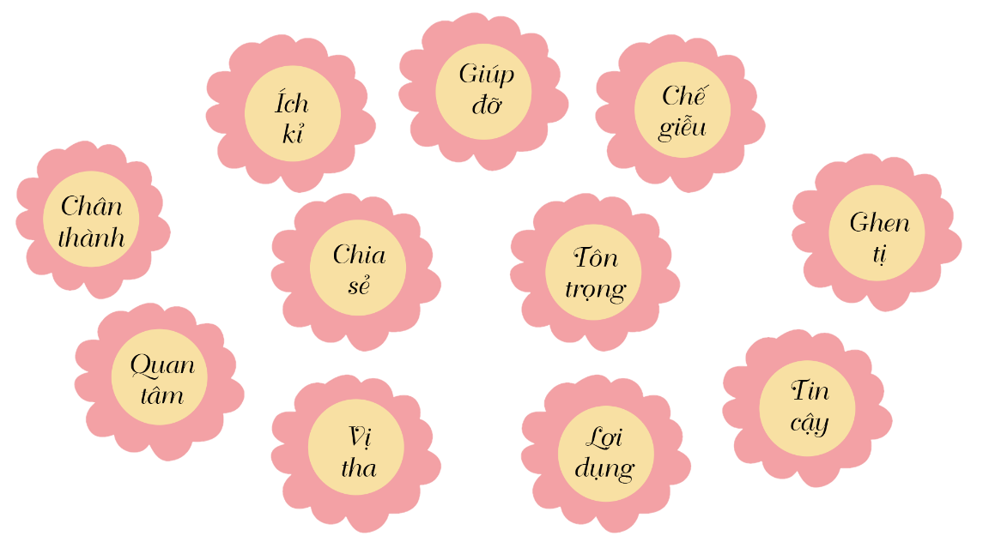
HOẠT ĐỘNG 3: BÌNH HOA TÌNH BẠN
HƯỚNG DẪN
Cả lớp chia thành các nhóm (5 HS/nhóm) và mỗi nhóm chuẩn bị giấy A3.
Lựa chọn những bông hoa có nhụy hoa chứa đựng các yếu tố cần thiết để duy trì tình bạn
Trang trí (vẽ, cắt, xé, dán) thành một bình hoa tình bạn. Sau đó, thuyết trình về bình hoa của nhóm.

Slide 45


TỔNG KẾT HOẠT ĐỘNG: Những bông hoa để tạo thành bình hoa tình bạn là:
Quan tâm
Chia sẻ
Vị tha
Chân thành
Tôn trọng
Tin cậy
Giúp đỡ

Slide 46

Ấn để đến trang sách

Slide 47


”Tình bạn là vạn bông hoa
Tình bạn là vạn bài ca muôn màu.”

Slide 48





Đọc lại bài học Bài 10 – Em nuôi dưỡng quan hệ bạn bè
HƯỚNG DẪN VỀ NHÀ
Thực hành làm quen với bạn mới ở trường học và nơi em sống.
Đọc trước bài Bài 11 – Em quý trọng đồng tiền (SHS – tr.53).

Slide 49


Slide 50



Like fanpage Hoc10 - Học 1 biết 10 để nhận thêm nhiều tài liệu giảng dạy
theo đường link:
Hoc10 – Học 1 biết 10
Hoặc truy cập qua QR code

